Slide 1


소프트웨어시스템실습
Final Project
전자전기컴퓨터공학부
2017440064
서 정 민

Slide 2
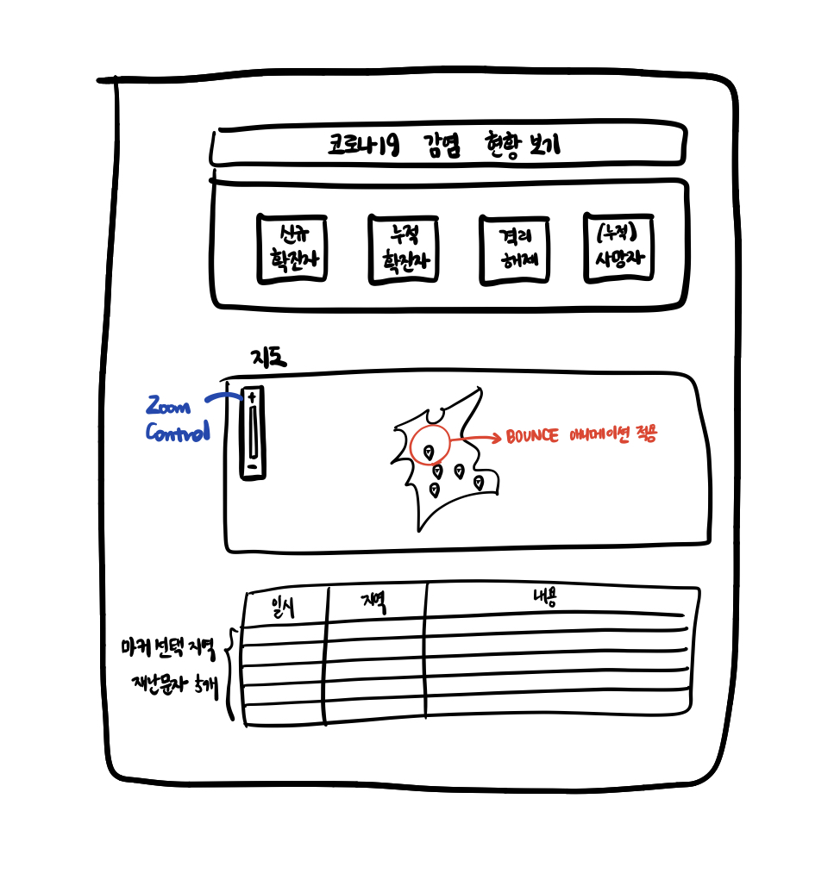
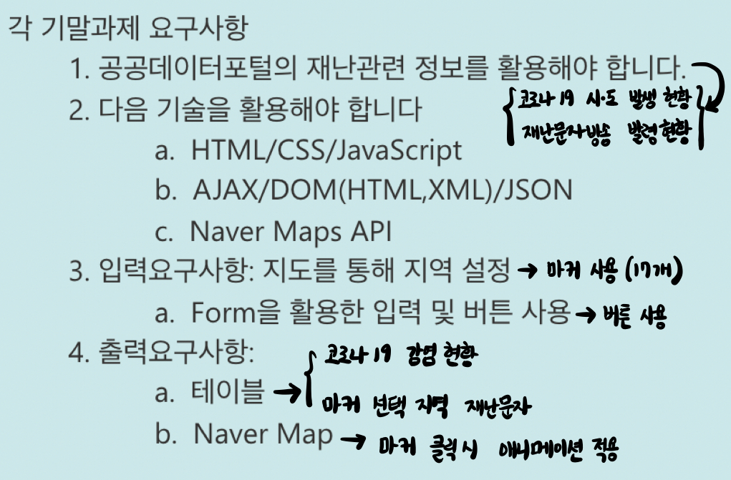
주제

Slide 3
기능
버튼 클릭 시 코로나 정보 표시
지도에서 마커(Marker)를 이용한 지역 선택
지도 확대/축소 zoomControl Bar (지도 왼쪽 상단)
마커 클릭 시 Bounce 애니메이션 적용
마커 클릭 시 해당 지역 긴급재난문자 표시

Slide 4
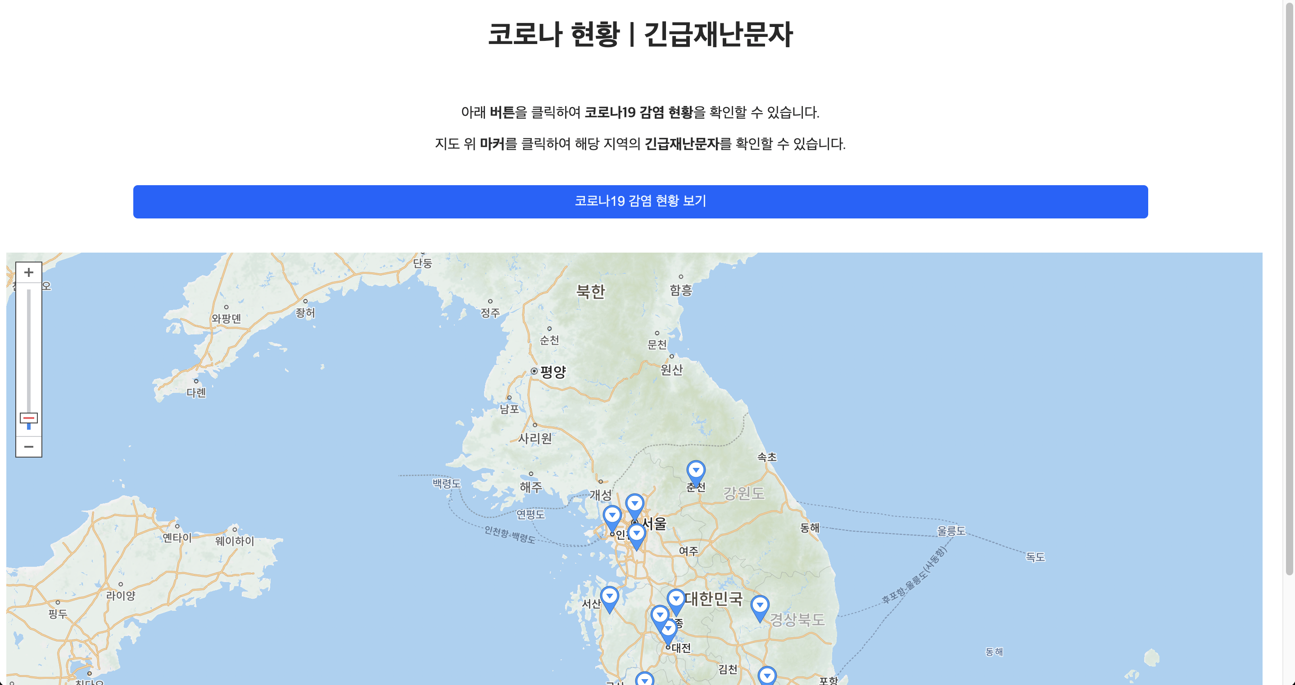
웹 페이지

Slide 5
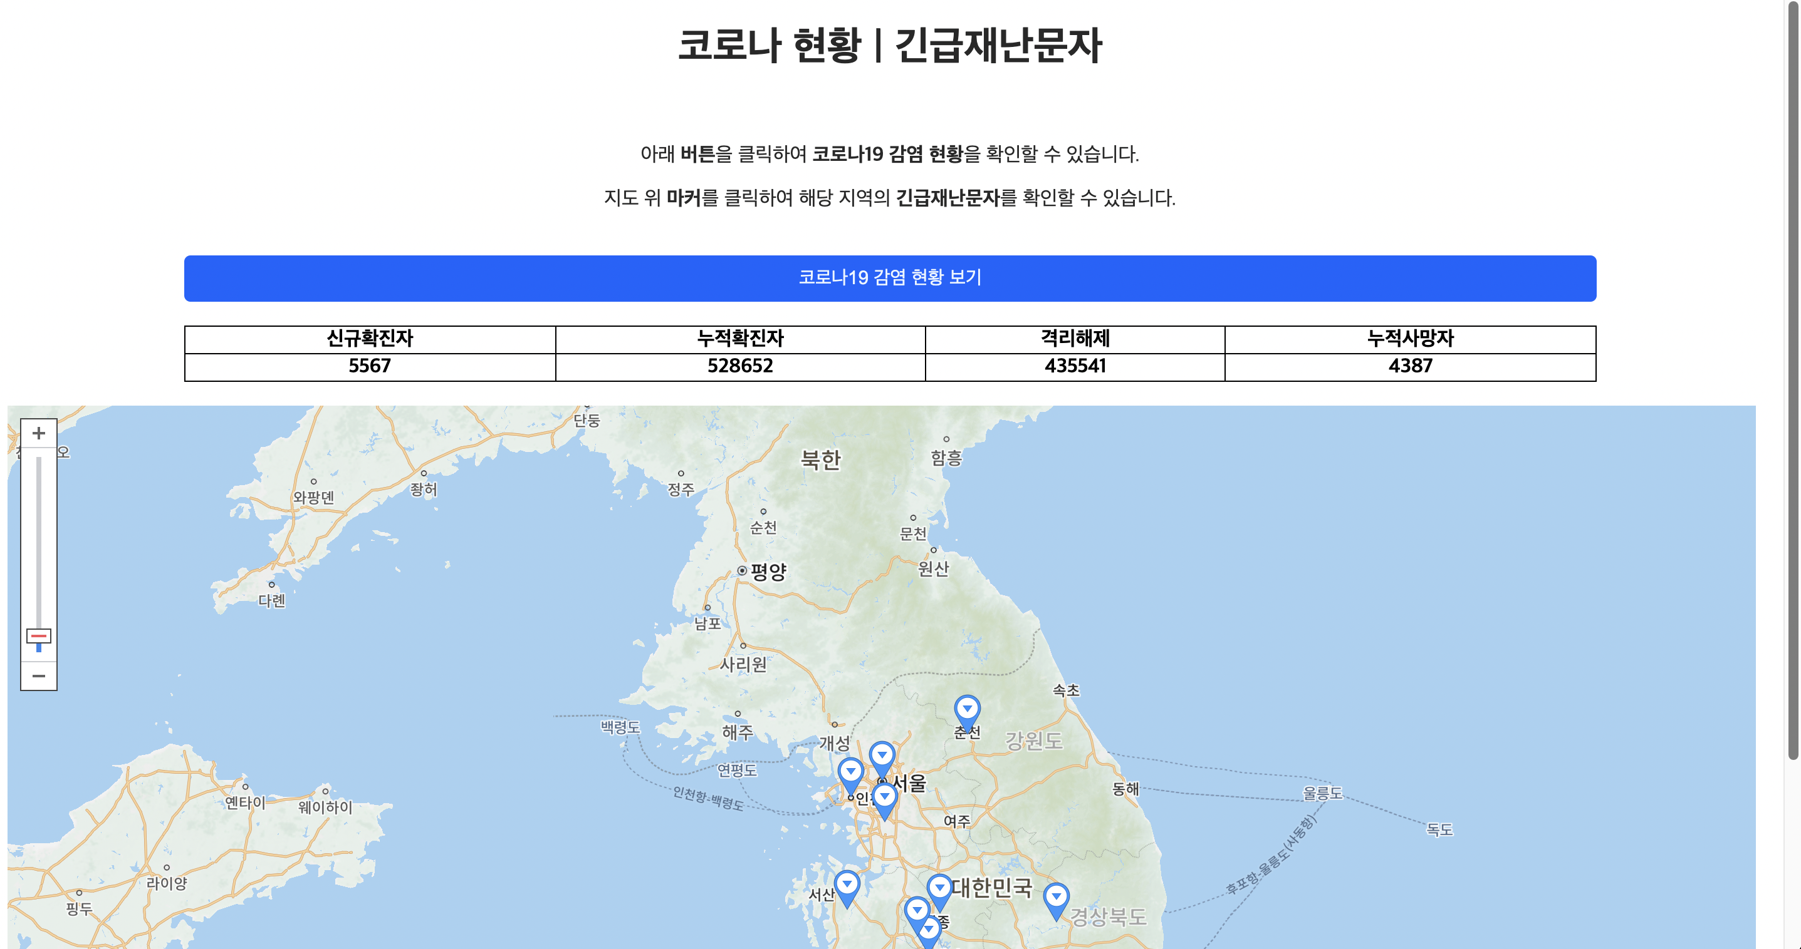
웹 페이지

Slide 6
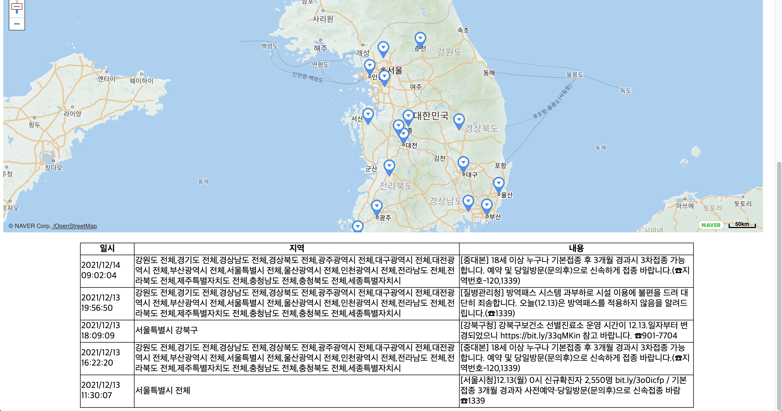
웹 페이지

Slide 7
감사합니다

